Slide 1

Gestor de Metadatos Extendido para el Reproductor Multimedia VLC
Autor:
Asier Santos Valcárcel
Director:
Imanol Usandizaga Lombana

Slide 2


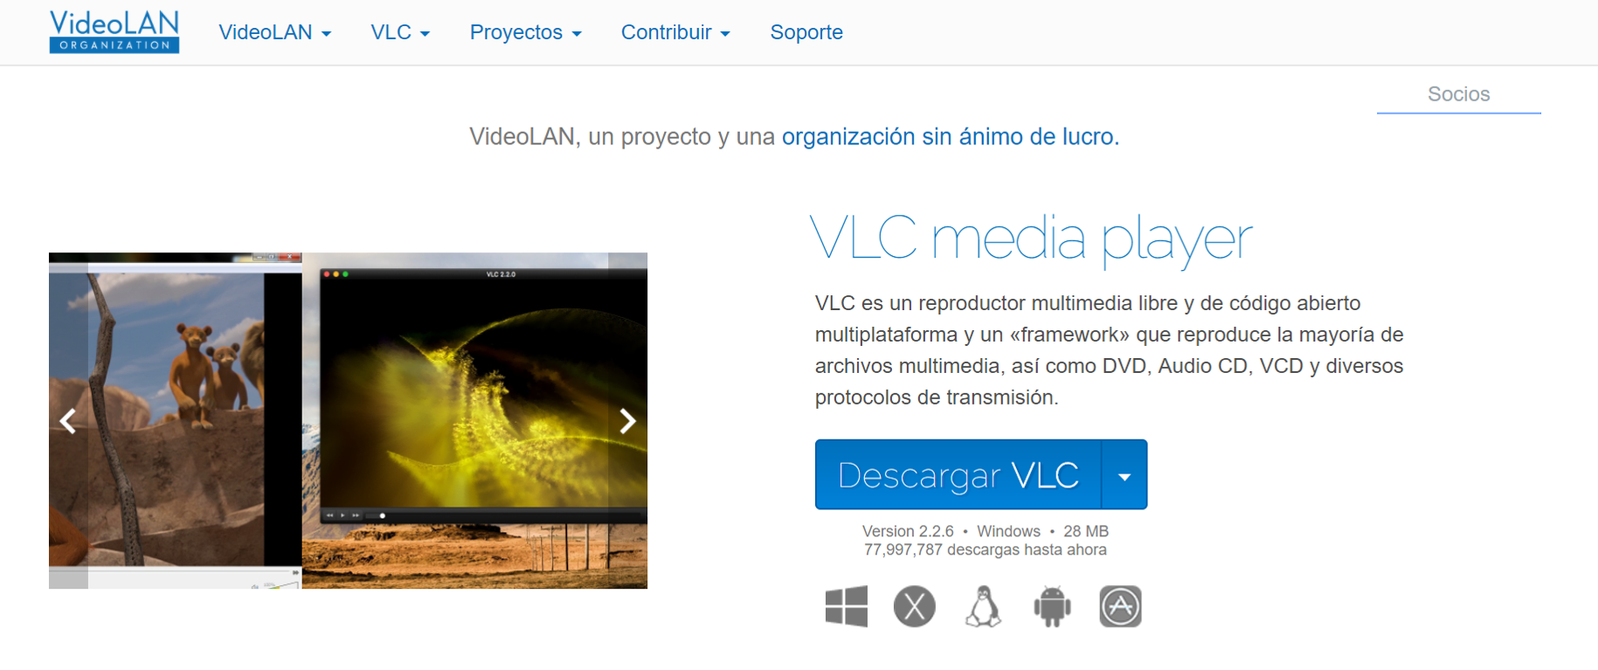
VLC y videolan
Notes:
[ * - 2 ]
VLC + Motivación
78 millones de descargas -> Potencialmente muchos usuarios

Slide 3

Objetivos
Módulo integrable en la versión de desarrollo de VLC
Open Source
Evitar nuevas dependencias
Estilo de código de VideoLAN
Notes:
[ 2 - 3]
Problemas con la última versión de desarrollo
Problemas de nuevas dependencias

Slide 4
Alcance y Exclusiones
Trabajo de Fin de Grado ≠ Proyecto Completo
Módulo Básico (Windows & Linux)
Betatesting
Traducciones
Otros SO (como macOS)
Betatesting en Windows
Sets de pruebas automáticos
Módulo Avanzado y Testeado
Refinado del Código
Integrado en versión oficial de VLC
Sets de pruebas automáticos
Traducciones (Euskera & Español)
Notes:
[ 3 – 4 ]
Proyecto demasiado grande como para abarcarlo dentro del marco TFG

Slide 5
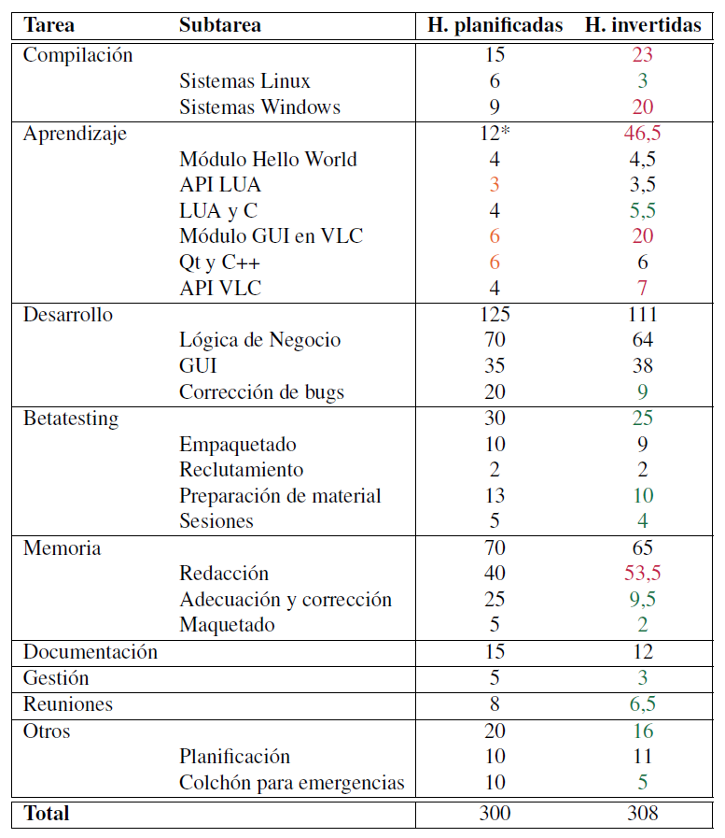

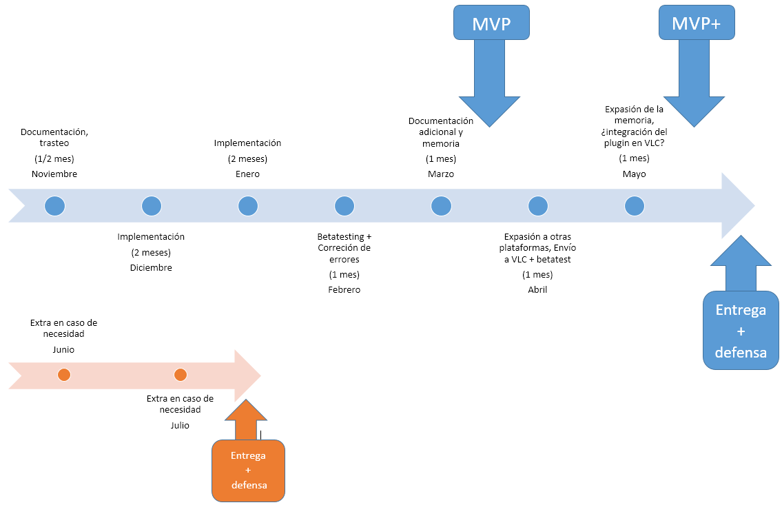
Planificación
Notes:
[ 4 - 5 ]
Planificación inicial imposible por factores externos (falta de flexibilidad)

Slide 6
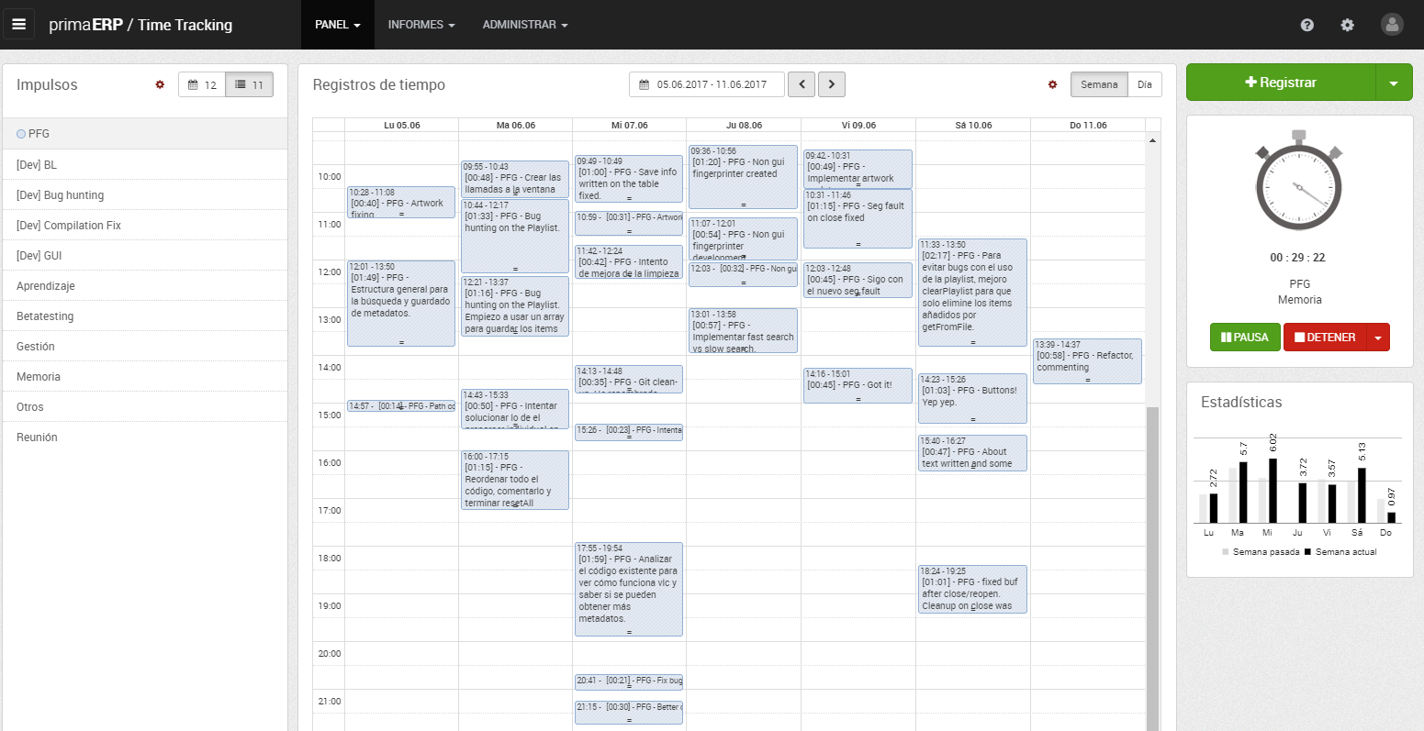
Seguimiento y control
Notes:
[ 5 - 6 ]
PrimaERP para la irregularidad

Slide 7





Diseño: Arquitectura
Idiomas:
Framework:
Base de datos:
API:
Notes:
[ 6 - 9 ]
Why Database?

Slide 8
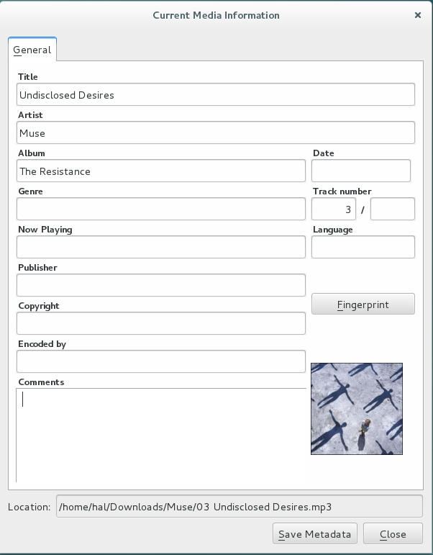
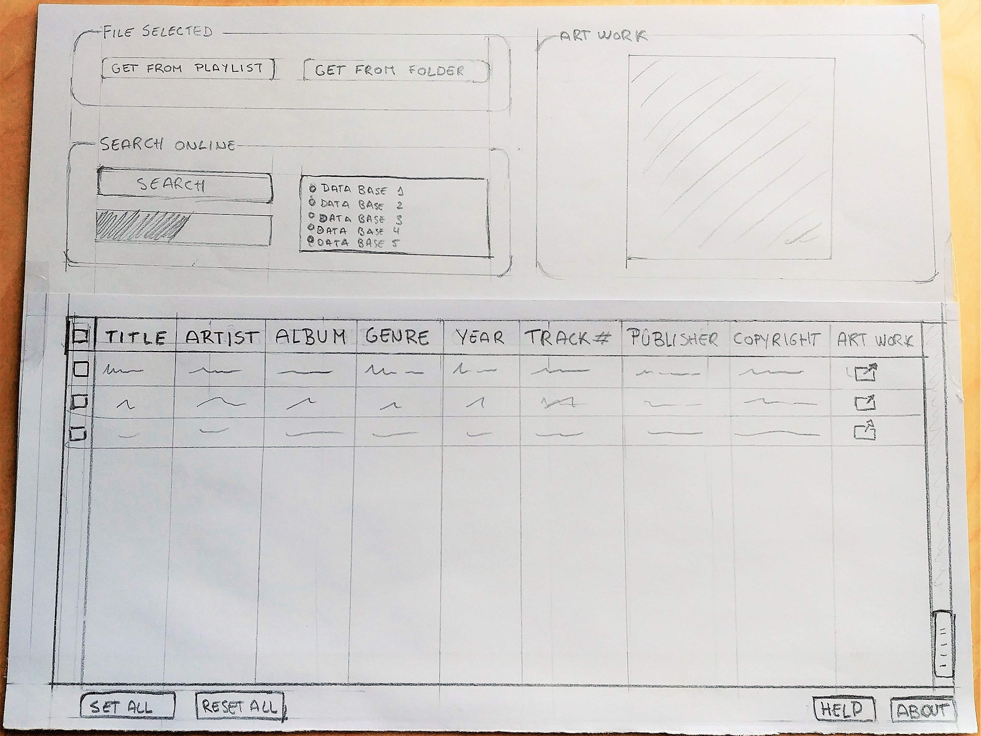
Diseño: Interfaz
VS.
Notes:
[ 9 - 10 ] FAST

Slide 9
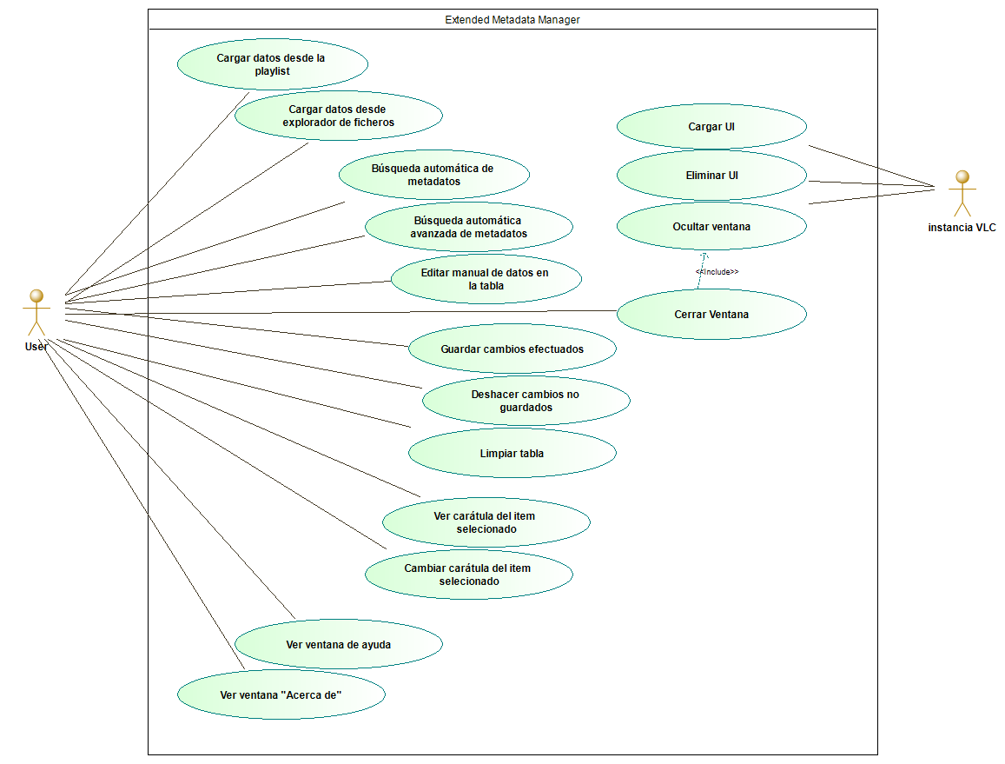
Diseño: Casos de uso
Notes:
[ 10 - 11 ] FAST FAST FAST

Slide 10

Desarrollo: 1. fase
Obtención de código
Compilación
Aprendizaje: Módulo “Hello World”
Notes:
[ 11 - 13 ]
Obtención de código -> trivial
Compilación:
Problemas con librerías
Windows and Cross-Compile
Aprendizaje

Slide 11
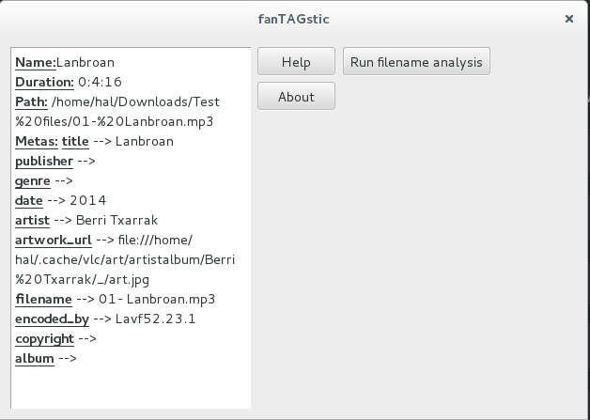
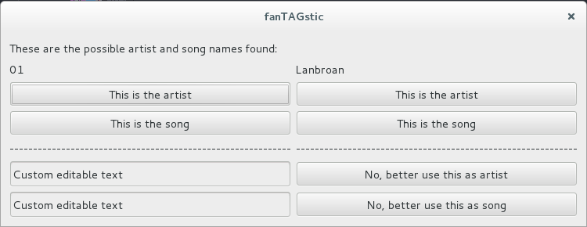
Desarrollo: 2. fase
De UPnP Streamer a fanTAGstic
Notes:
[ 13 - 15 ]
No UPnP -> it’s 2 modules
No documentation on VLC -> IRC channel
LUA problems

Slide 12
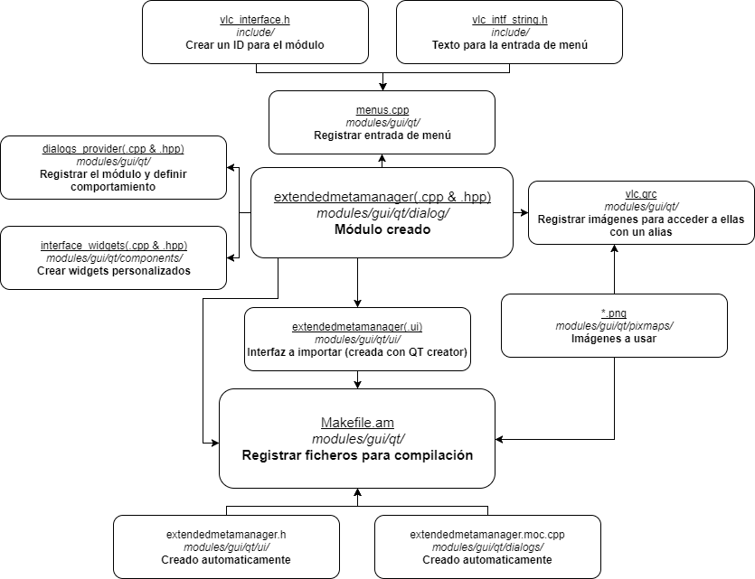
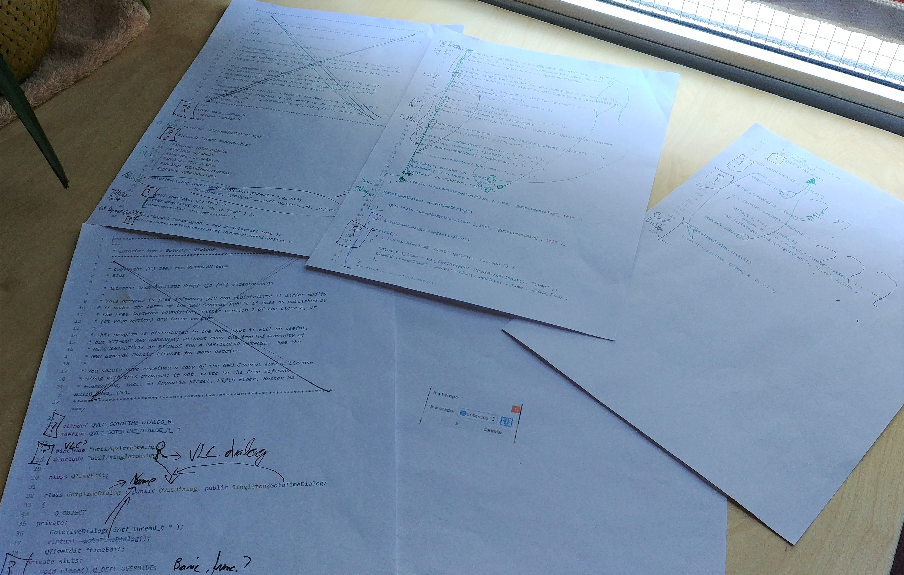
Desarrollo: 3. fase
Ingeniería Inversa
Notes:
[ 15- 18 ]
Ingeniería inversa y detectar dependencias

Slide 13

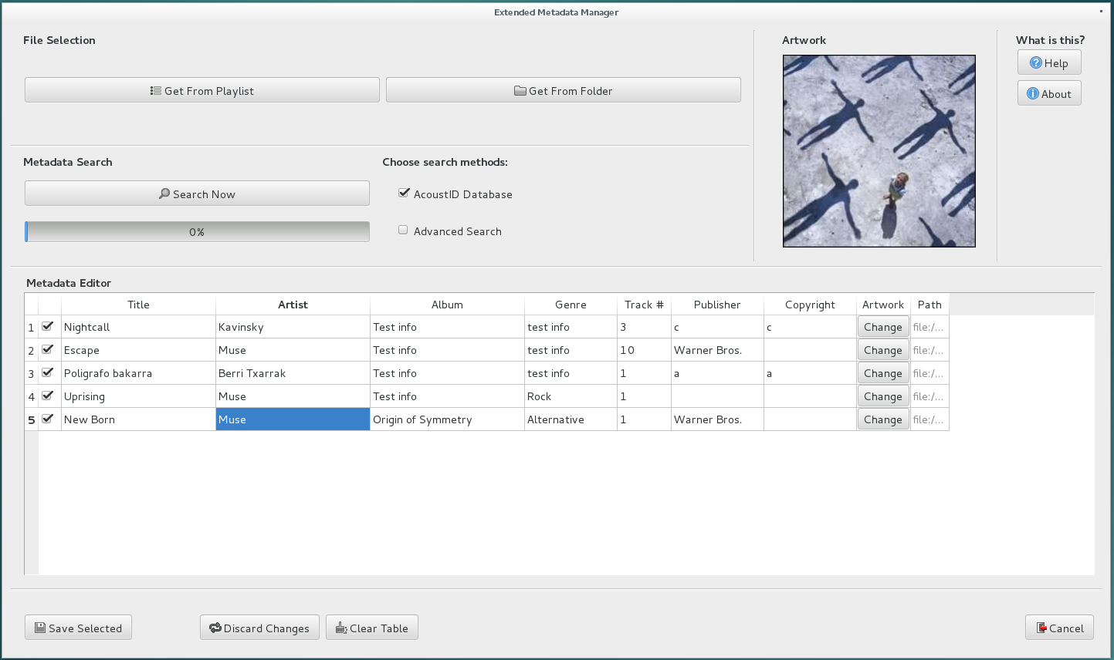
Desarrollo: 3. fase
Extended Metadata Manager
Notes:
[ 18 - 19 ] FAST
Implementación
Logo

Slide 14
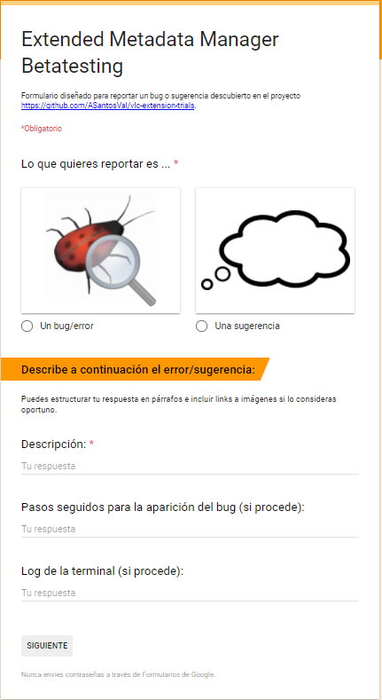
Betatesting
Usuarios Avanzados ≠ Usuarios Básicos
Estabilidad ≠ Usabilidad
Notes:
[ 19 – 21 ]

Slide 15
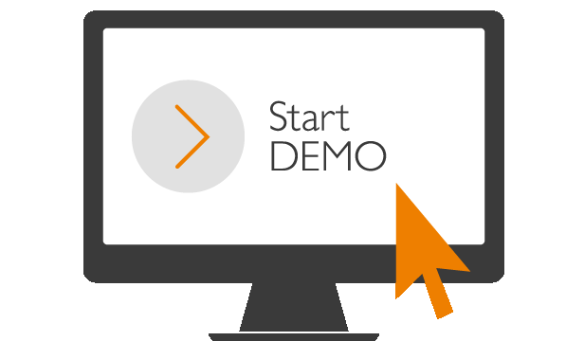
Demo
Notes:
[ 21 – 26 ]
Load -> Playlist
Load -> File
Manual Edit -> One
Manual Edit -> Multi
Manual Edit -> Save/Discard
Manual Edit -> Image
Auto Edit

Slide 16


Conclusiones: Resumen
Diseño
Implementación
Betatesting
Notes:
[ 26 – 27 ] FAST
Diseño -> Con limitaciones Open Source y VLC
Implementación -> Éxito pese a los problemas encontrados

Slide 17
Conclusiones: Mejoras y futuro
Mejoras de interfaz
Traducción de la interfaz.
Permitir ordenado de la tabla en base a las columnas.
Adaptado automático del el ancho de las columna.
Añadir elementos sin eliminar los actuales (append).
Preview de los elementos de la tabla.
Mejoras técnicas
Editar la carátula de múltiples ficheros al mismo tiempo.
Procesado de carpetas y sub-elementos
Bases de datos adicionales.
Análisis del nombre del fichero.
Permitir revertir último cambio.
Corrección de errores
Toma de contacto formal con VideoLAN
Refinado del código
Integrado oficial en VLC
Notes:
[ 27 – 28 ] FAST
Acabada el sub-proyecto dentro del marco TFG, se puede proceder a cumplir el alcance del proyecto completo

Slide 18

Agradecimientos
Urko Lopez de Abetxuko
Igor Santesteban
Eneko Bermejo
Israel Betolaza
Betatesters
Aquellos que me han apoyado
Notes:
[ 28 – 29 ] FAST

